Slide 1
Команда ikanam_chipi_chipi
Хакатон “TulaHack” Кейс 28
Оценка качества работы менеджера с использованием LLM

Slide 2
Содержание
Постановка задачи 3
Проблематика 4
Наше решение 5
Результаты работы продукта 6
Возможности для масштабирования 7
Команда 8

Slide 3
Постановка задачи
Нужно создать веб-интерфейс, который позволяет определить, насколько был вежлив менеджер в разговоре с клиентом, смог ли он решить запрос клиента, а также позволяет оценить по шкале от 1 до 5 реплики менеджера, описывать общее содержание разговора.

Slide 4
Проблематика
Плохое качество транскрибации разговоров
Нечитаемые данные ввиду отсутствия пунктуации
Необходимость создания органичного продукта с нужным функционалом

Slide 5
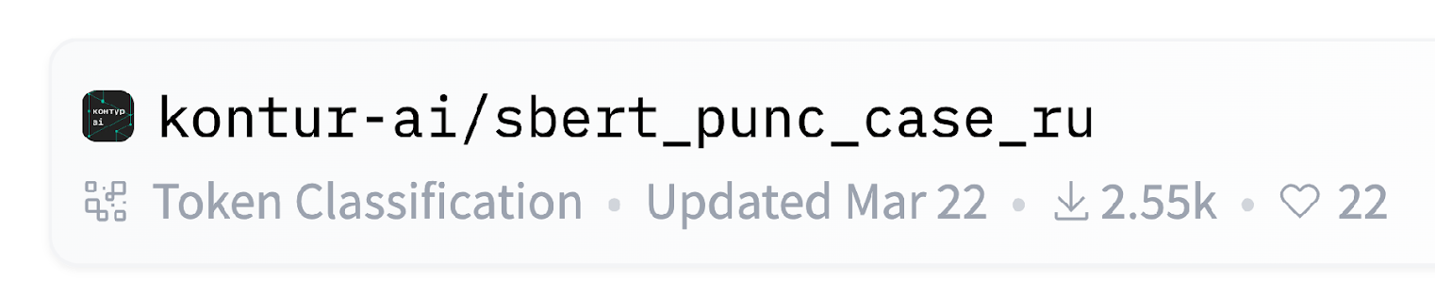
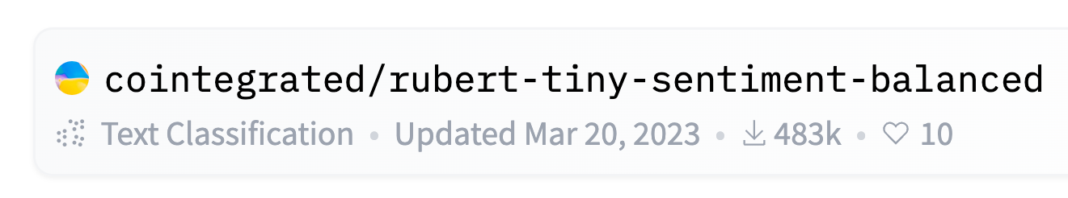
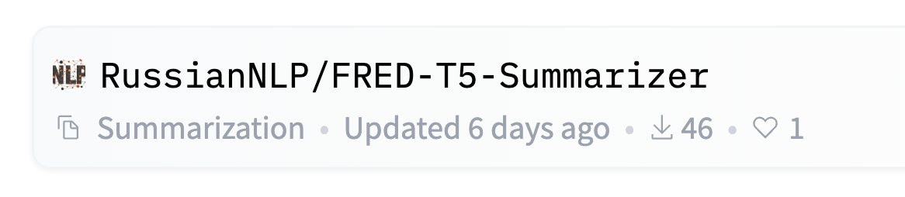

Наше решение
Уникальность решения – использование различных LLM моделей
Привели диалоги к читаемому виду (расстановка знаков препинания)
Семантическая оценка реплик менеджера
модель для поиска междометий (угу, ага, хм, о)
для оценки результативности менеджера
Получение основной информации по звонку

Slide 6
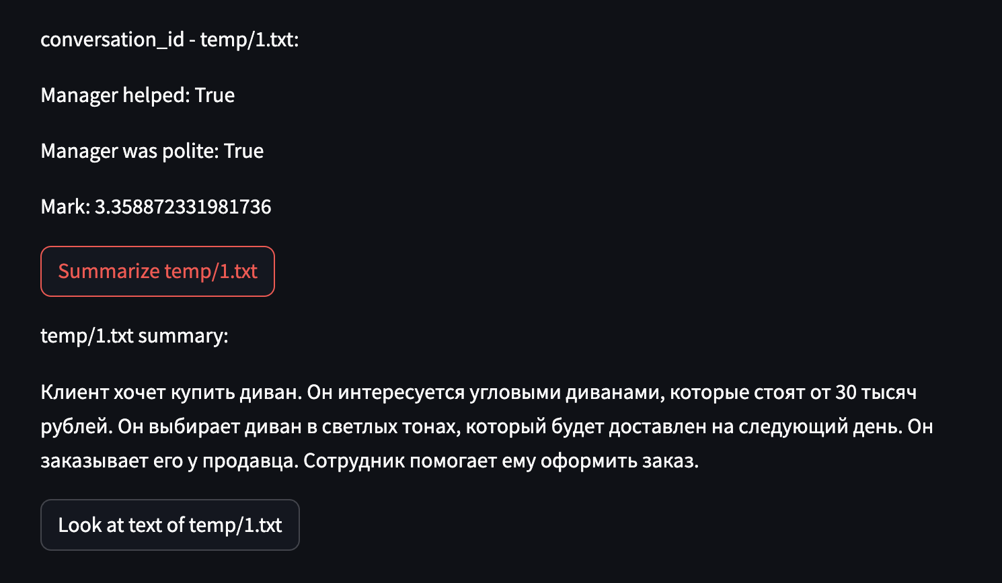
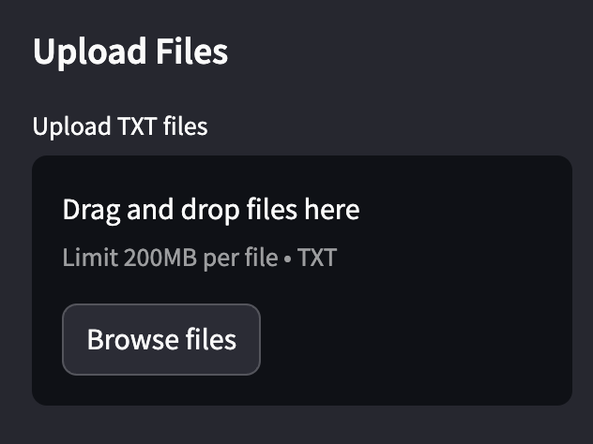
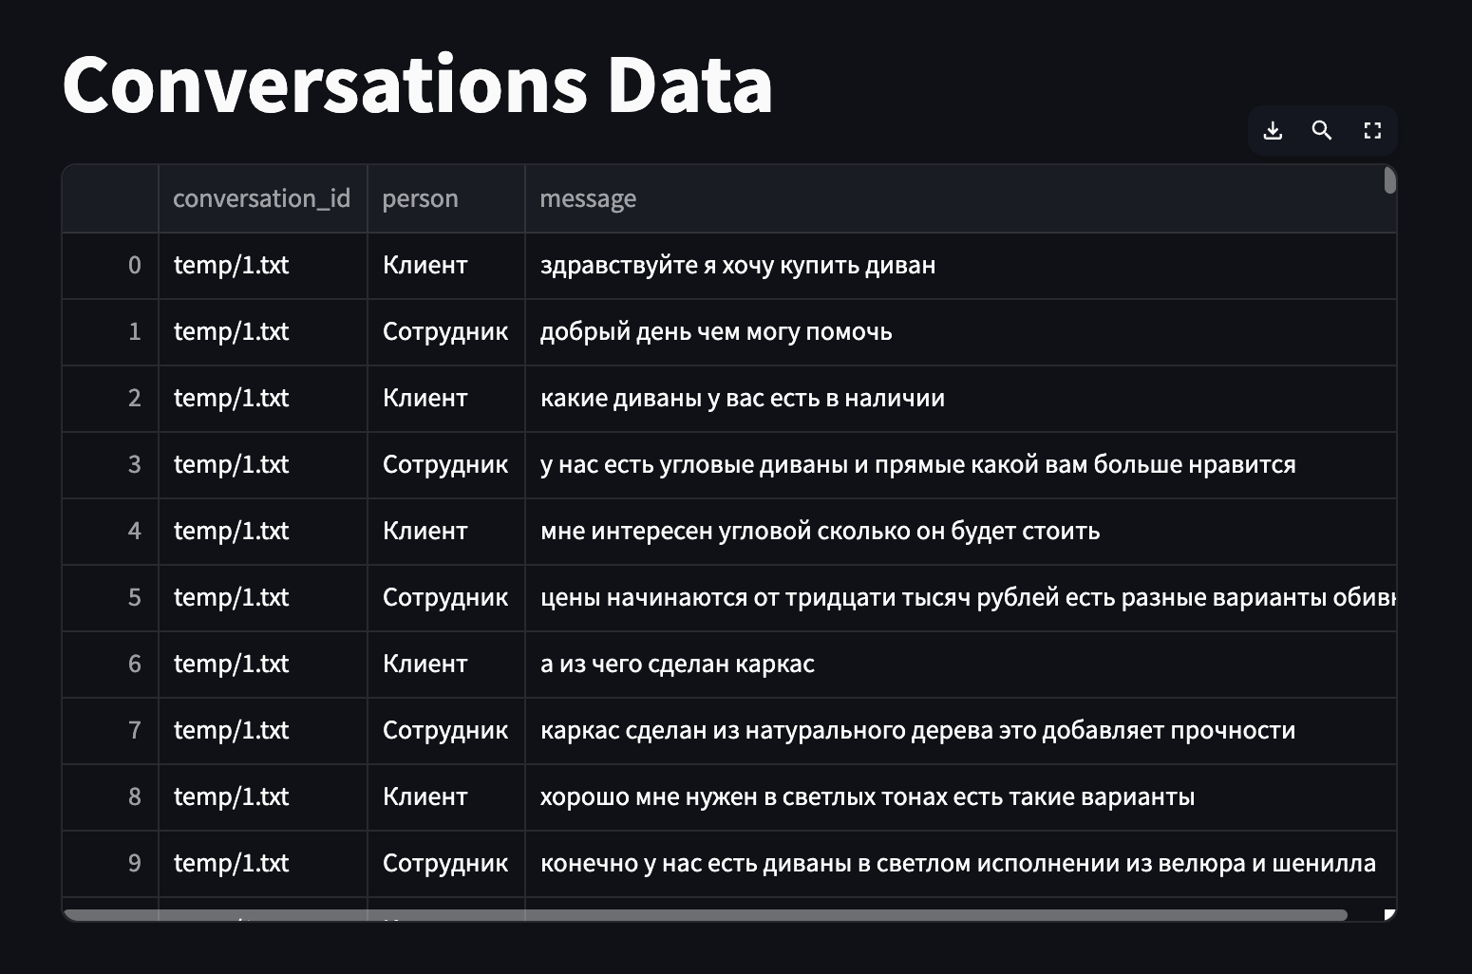
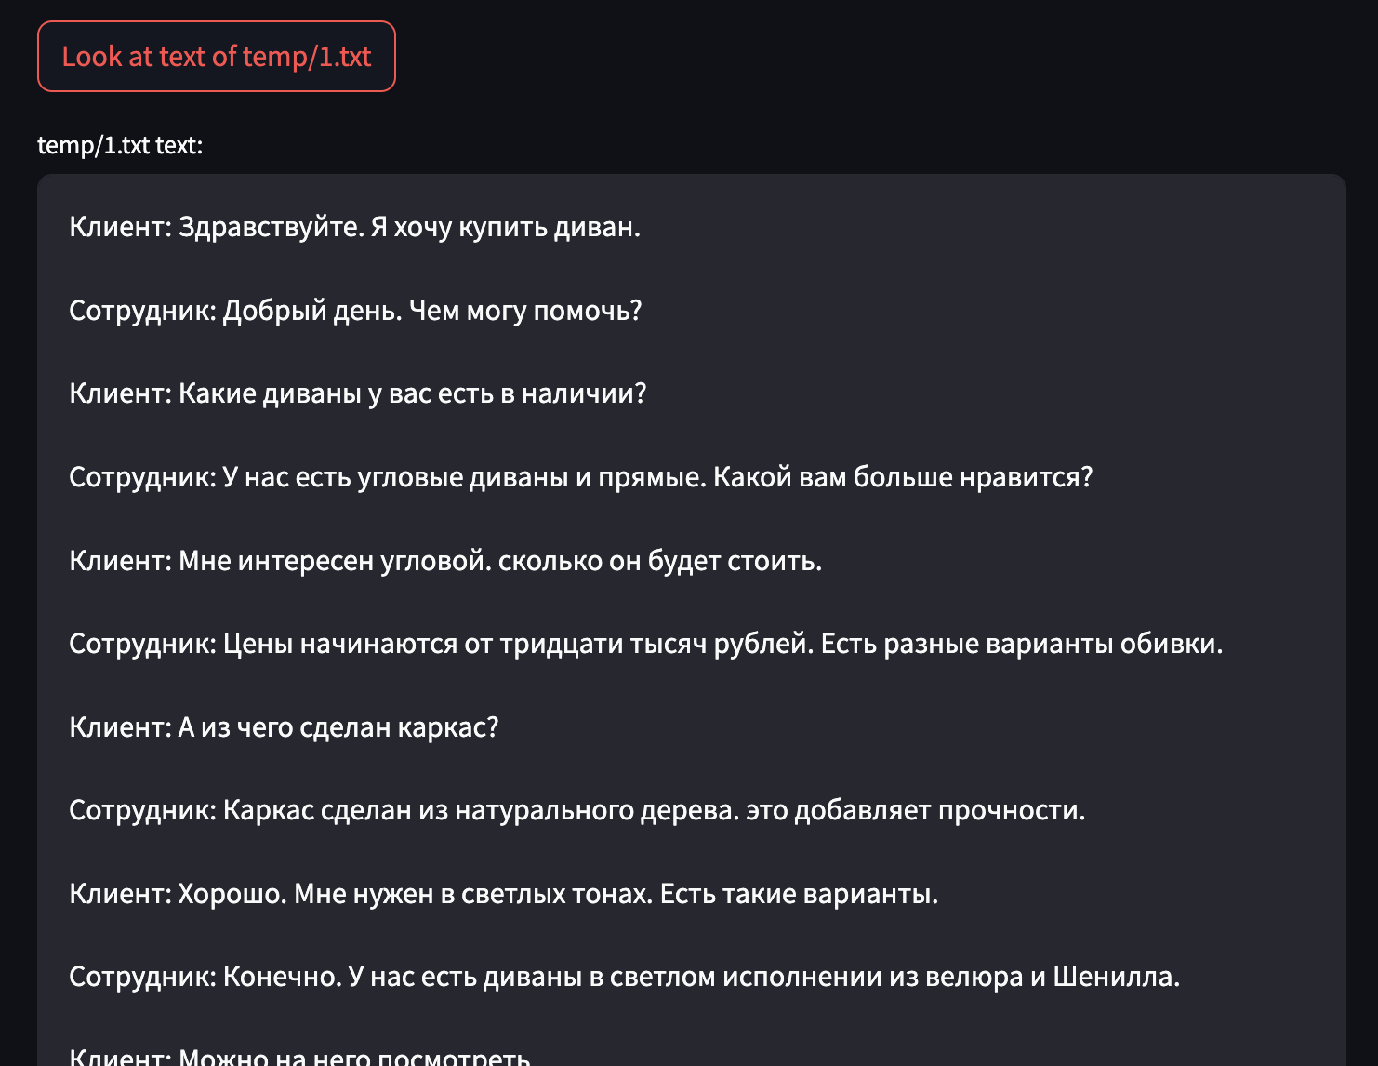
Результаты работы модели

Slide 7
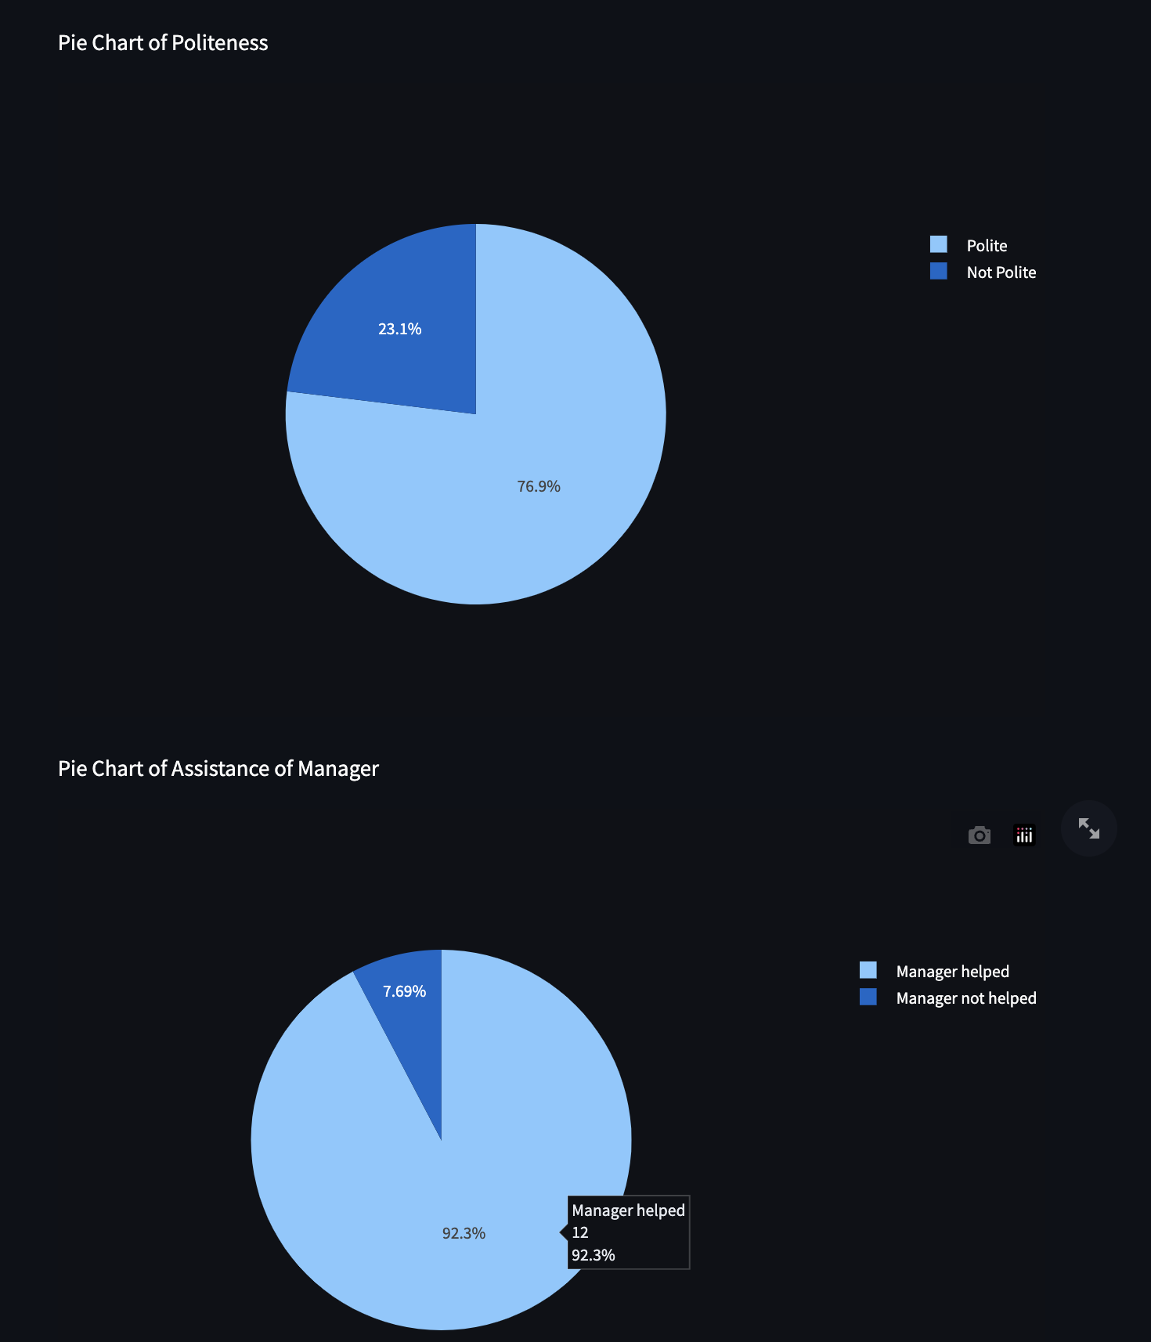
Результаты работы модели

Slide 8
Возможности для масштабирования
Улучшить модель speech-to-text
Улучшить веб-интерфейс
Добавить возможность поиска нужной фразы по диалогу

Slide 9

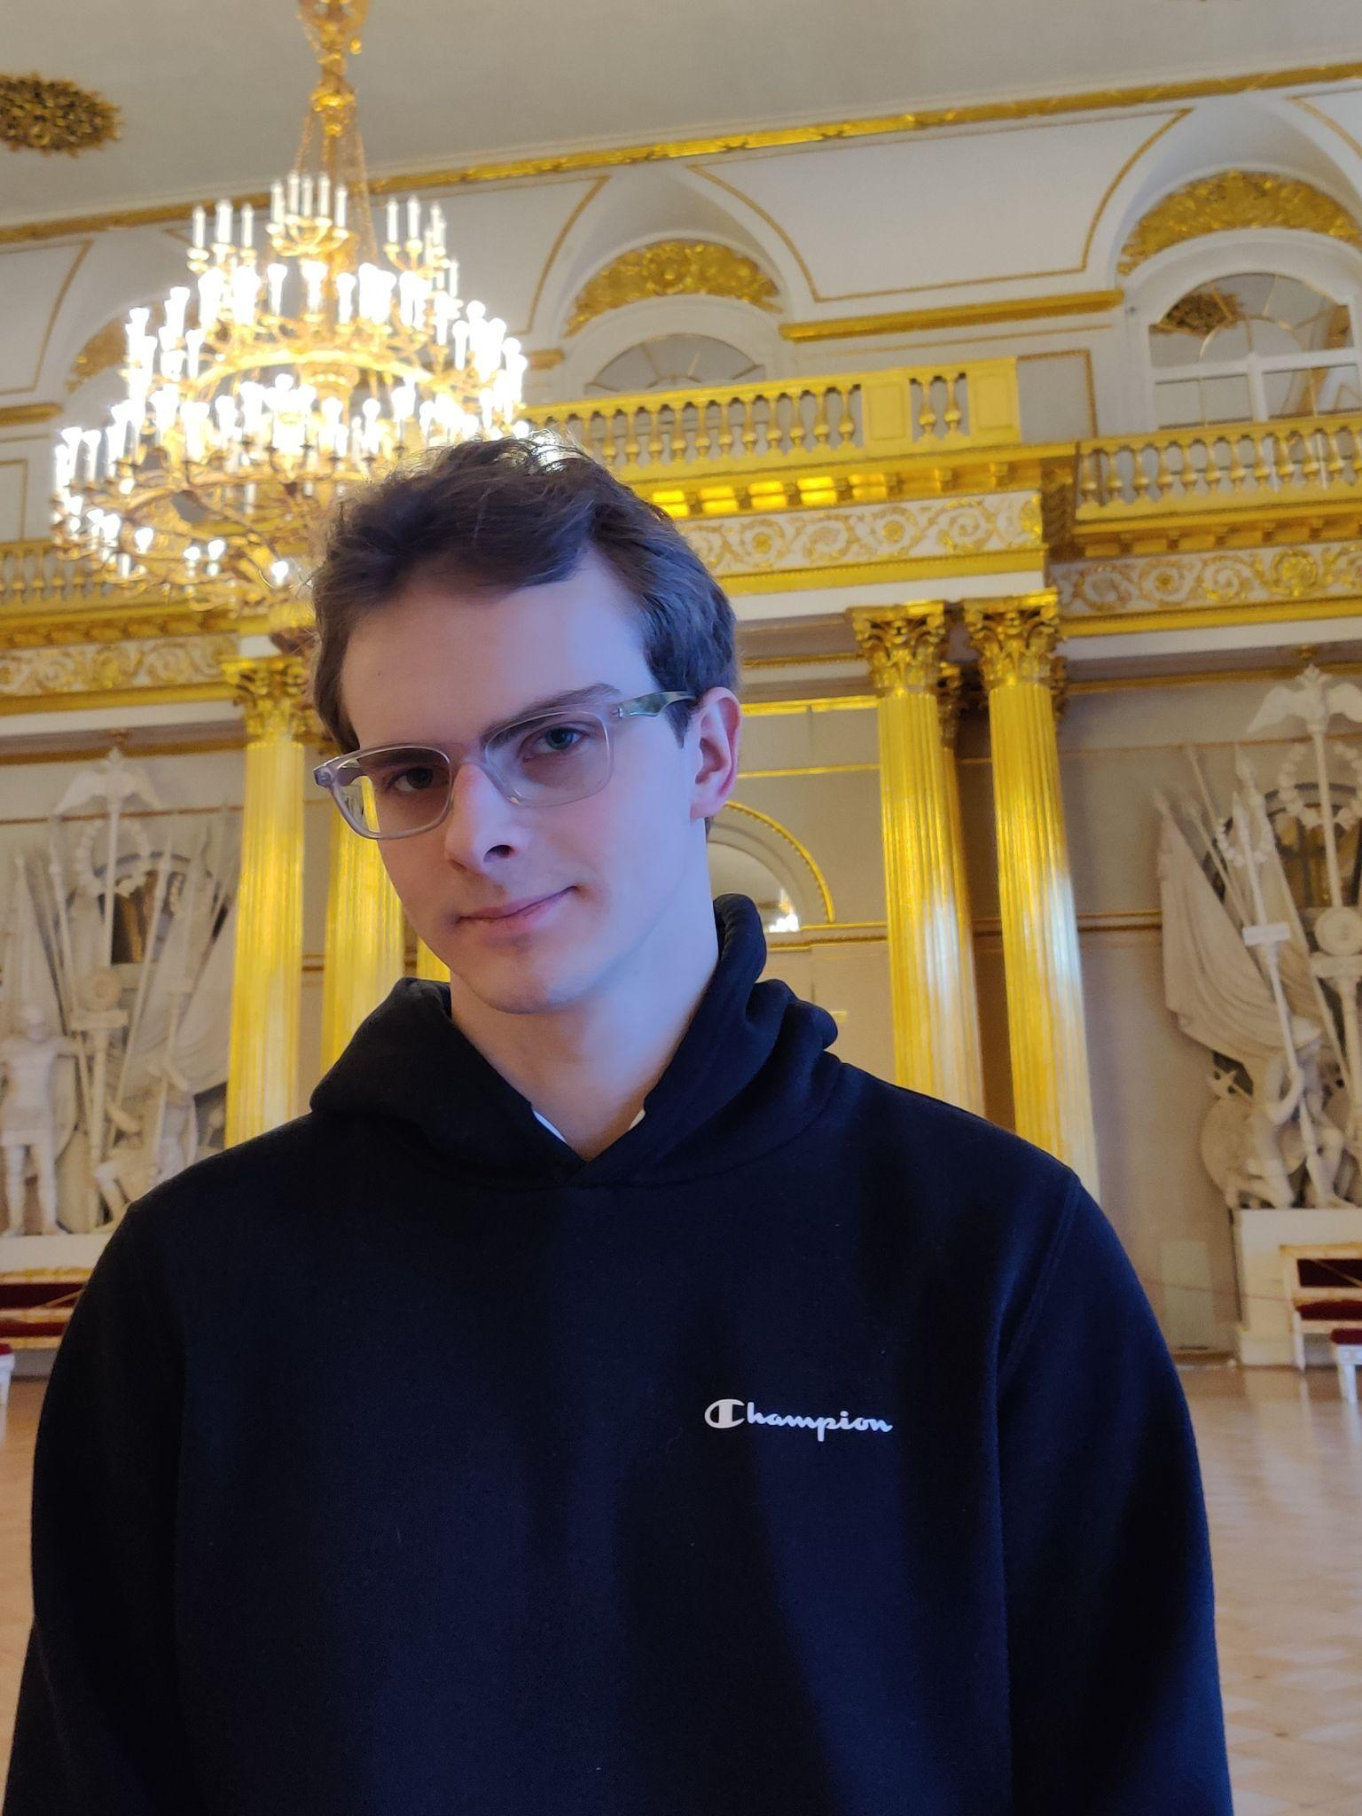
Команда ikanam_chipi_chipi
Сабирова Аделя
Ляра Максим

